Slide 1
Transformer & Masked Autoencoders
Notes:
大家好，今天我要介紹的是 masked autoencoder，為什麼要想介紹這篇呢？因為最近一兩年，在 computer vision 的領域，transformer 算是一個流行的方法。而 masked autoencoder 則是一篇最新的 transformer in computer vision 的paper，而且概念以及方法都滿簡單俐落的。

Slide 2
Transformer in NLP
Transformer in CV
iGPT、ViT、BEiT
MAE
Notes:
那我會先簡單介紹一下 transformer in NLP，然後講述一下為甚麼 2017 就在 NLP 流行的 transformer 到了 2020 年才開始在 computer vision 流行。然後接著介紹三個 transformer in computer vision 的基礎但重要的架構。最後，才介 紹masked autoencoder。

Slide 3
Transformer in NLP
Sequence to Sequence model
我是一名學生
encoder
token
decoder
I am a student
Notes:
Transformer 是一個 Sequence to Sequence model。而 sequence to sequence 的架構如下，最常見的就是用在翻譯。將一串 sequence 丟入 encoder 之中，然後轉成一個可以代表其意義的 token，接著藉由 decoder 轉換成相對應 的sequence。

Slide 4
Transformer in NLP
Sequence to Sequence model
RNN – 不容易同時運算
CNN – 只考慮鄰近的 element
[1]
Notes:
最常見的 sequence to sequence model 是 RNN，也就是圖片中左邊的部分。為甚麼說 RNN 不容易同時運算呢？如果假設是一個 single directional 的 RNN，那當輸出 b₄ 時，就必須先看 a₁，再看 a₂、a₃、a₄，而這個過程使其很難同時處 理b₁、b₂、b₃。也曾有人提過用 CNN 代替 RNN，但從圖片就可以看出，雖然可以同時計算 b 向量，但每個 b 向量考慮的只有鄰近的 a 向量。如果要考慮到全部的 a 向量，則需要疊很多個 layer 才行。

Slide 5
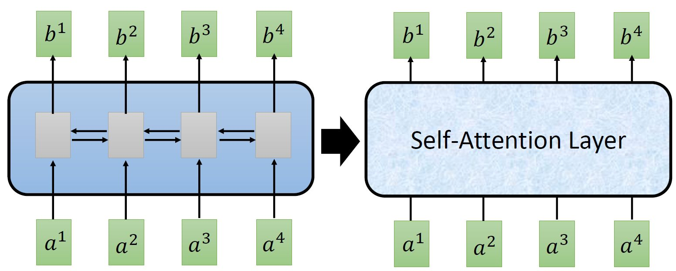
Transformer in NLP
Sequence to Sequence model
self-attention – 可以同時運算且考慮 global information
[1]
Notes:
因此就有人提出 self-attention 的概念，input 跟 output 與 RNN相同，但是希望可以同時進行運算並且考慮到 global information。

Slide 6
Transformer in NLP
Sequence to Sequence model
self-attention – 可以同時運算且考慮 global information
[2]
Notes:
Self-attention 的架構如下，假設 input 是 x₁-x₄，將其乘上一個矩陣 W 得到 embedding，也就是向量 a₁-a₄。接著這個 embedding 進入 self-attention layer，每個 a vector 乘上三個不同的 transformation matrix W_{q}、W_{k}、W_{v}，得到 q、k、v三個向量。接下來，每個 query 去對每個 key 做 attention，attention 是一個類似計算 similarity 的操作，計算兩個向量間的差距，得到 4*4 個 vector α。再通過 softmax，乘上對應的 v 向量，將結果全部相加起來，就能夠得到 b 向量。

Slide 7
Transformer in NLP
Sequence to Sequence model
self-attention – 可以同時運算且考慮global information
[2]
Notes:
下面這張圖則是寫成矩陣運算的結果，可以看到 q、k、v 三個向量可以各自合併寫成一個 matrix，然後將整個 self-attention 變成一個矩陣的運算，也就證明，整個過程可以做到 parallel computation。

Slide 8
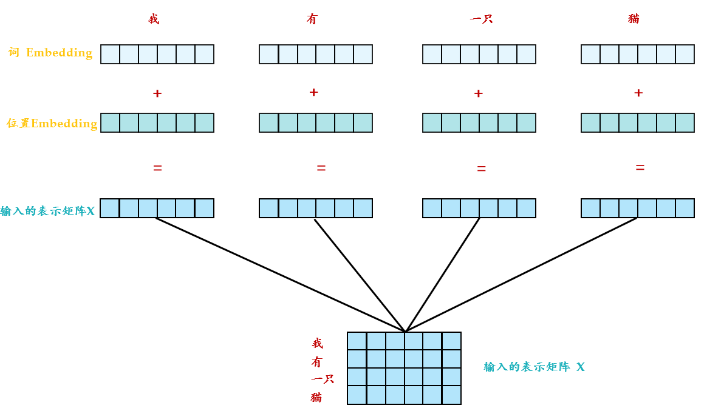
Transformer in NLP
Sequence to Sequence model
self-attention – 可以同時運算且考慮global information
[2]
Notes:
另外，通常除了原本的 input vector 之外，會加上 position embedding 來區分相同 vector 但不同順序的情況。

Slide 9
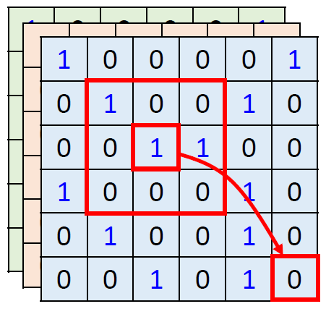
Transformer in NLP
Sequence to Sequence model
self-attention – 可以同時運算且考慮global information
local & global information
flexible model
[2]
Notes:
最後來對比下 self-attention 和 CNN 的關係。使用 self-attention去處理一張圖片的時候，中間這個 pixel 產生 query，其他所有 pixel 產生 key。計算 attention 的時候，考慮的不是一個小的範圍，而是一整張圖片。但是在做 CNN 的時候是只考慮 kernel size 裡面的資訊。換句話說，self-attention 是一種複雜的 CNN，他的 reception field 是學習出來的，可以是 local 也可以是 global 的。也因此，self-attention 的 model 比起 CNN 更加的 flexible，也就有更多的可能性。

Slide 10
Transformer in CV
圖像的主流模型是CNN，而NLP的主流模型是transformer
Notes:
雖然看起來 self-attention 有很多比 CNN 更好的地方，但是在 2017 年被提出來之後，一直到 2020 年 ViT 出現之前，CV 的主流架構一直是以 CNN 為主，而 transformer 只在 NLP 中發光發熱。

Slide 11
Transformer in CV
圖像和文本的信息密度不同
Training data
Computation cost
Notes:
為甚麼呢？因為語言和圖片的訊息密度不同。句子中的單字是屬於 high information 的單位，而圖片中的 pixel 則是屬於 low information 的單位，在空間上是高度冗餘的。甚麼意思呢？最簡單的理解方法就是，擋住圖片的一部分，可以很容易的通過周圍而想像出被遮住的部分，但是如果擋住句子中的某些單詞，則較難回推答案。另外，雖然 Transformer 在 reception field 上比較彈性，因此在 model range 上也比較彈性，但也造成了 transformer 所需的 training data 更加龐大，而 training data 的取得一直都是 computer vision 所困擾的問題。最後，在 CV 中的 transformer 的 model 複雜度取決於 size of input image，因此在 high resolution 的時候，會造成運算量過大。

Slide 12
iGPT、ViT、BEiT
Notes:
那是如何克服這些問題的呢？接下會簡單瀏覽一下 transformer 在 CV 中近年來變化。

Slide 13
iGPT
[8]
Notes:
第一個是利用 GPT 來訓練 image model，GPT 是一個在 NLP 中相當有名的 model，但這邊就不多加介紹。主要要提到的是因為 image 是屬於 three-dimension 的 data，如果直接把 image 拼接成二維的，這樣 input size 就會太大。因 此iGPT 先將圖片馬賽克，變成一個一個的色塊，這樣同一個色塊只需要一個代表就可以了，就可以用 transformer 來 training 了。最後的結果雖然可以運作了，但是效果比起 CNN model 就有段差距了，畢竟圖片馬賽克成這樣，感覺也不用期待太多。但至少好像解決了剛剛的第一個問題，成功讓 image 應用在了 transformer 之中。

Slide 14
ViT
[9]
Notes:
第二個則是真正讓 transformer 在 computer vision 這個領域流行起來的原因。參考了 CNN 的 local feature extraction，將 image 分割成一個個的 patch，再通過 linear projection 映射成一個類似 NLP 的 token embedding 概念的 vector，同時為了保留 position information，加上了 learnable 的 position embedding。將這個 embedding vector 丟入 encoder 之中，output 出一個代表這張 image 的 vector，接著利用這個 vector 去做 classification。而 ViT 的結果已經可以做到與一些 SoTA CNN model 有著差不多 performance了。此方法除了沿用類似前面的 image patch 之外，利用 linear projection 的方法解決了提到的第三個問題，減少了 computation cost。

Slide 15
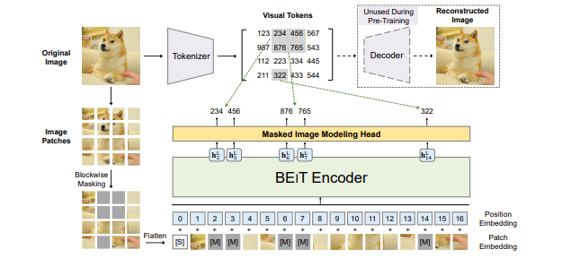
BEiT
[10]
Notes:
第三個則是 BEiT，利用 NLP 之中 masked language model 的概念，將 model 去適當的 mask 掉部分的 image patch，然後放入 encoder 之中，然後去 training 出一個可以經過 decoder 來還原 image 的 visual tokens。這個方法的好處不僅僅是可以做到 image recovery，另外，整個方法是屬於 self-supervised learning，因此可以減少 training data 的需求。

Slide 16
MAE
Patch 的使用是適當的
預測 patch，只需要有一點周邊 patch 的 information 就足夠
需要一個decoder
Notes:
從前面幾篇可以發現，相比 iGPT 的馬賽克，image patch 是相對高效且 loss 最小的。另外，在做 recovery prediction 的時候，其實只要有 patch 周遭的一點點 information，就可以做到還原。最後，需要一個 decoder，如果可以還原 pixel-wise recovery，那這個 model 就會更加強大，但是如果在 encoder 的時候，太注意細節，就會使其失去高維抽象能力，因此加上一個 decoder，讓 encoder 負責 extract 高維的 token，在 decoder 去負責 pixel-wise recovery。

Slide 17
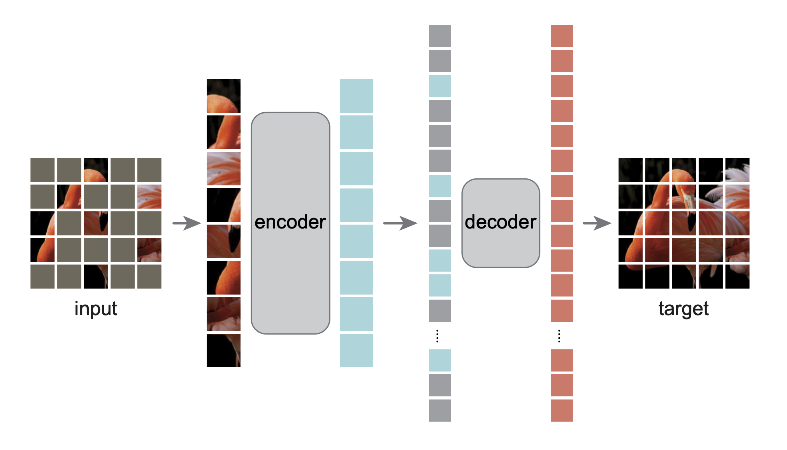
MAE
[1]

Slide 18
MAE
非對稱的 encoder & decoder
高比例的 masked input image
[1]
Notes:
如圖所示，masked autoencoder 的方法講起來非常簡單，隨機 mask input image 的 patch，然後 recover。而主要的兩個核心概念分別是非對稱的 encoder & decoder，讓 encoder 只對保留下來的 image patch 去做運算，而在 decoder 則是用 encoding 的結果以及 masked token 來 reconstruction。另一個則是 mask 大部分的 input image 可以對 self-supervised learning 有更好的預測。

Slide 19
MAE - encoder
ViT structure
不使用 masked token
[1]
Notes:
MAE Encoder 採用 ViT 架構，但只會作用於 unmasked image patch。和 ViT 一樣，會先通過 linear projection，再加上 position embedding，隨後送入一堆連續的 transformer block 裡面。但是 encoder 只對整個 image patches 中的一小部分進行操作，而刪除的 masked patches 和 BEiT 做法不一樣，BEiT 使用對於 mask 掉的部分使用特殊字符，而 MAE 不使用任何的 masked token。如此一來，就可以用非常小的 model size 以及大幅減少訓練時間。

Slide 20
MAE - decoder
Transformer
Unmasked token & mask token
只有用在 pre-training 的時候
[1]
Notes:
MAE Decoder 採用 Transformer 架構，輸入整個圖片 patches 集合，不光是 unmasked tokens，還有被 mask 掉的部分。每個 mask tokens 都是一個共享的、可學習的向量，它指示了這裡有一個待預測的 tokens。MAE Decoder 僅用於訓練期間執行圖像重建任務。因為 self-supervised learning 的特點就是只用最後訓練好的 Encoder 去做 down-stream 的 task。因此，可以靈活設計與 encoder 設計無關的 decoder。作者用比 encoder 更窄更淺更小的 decoder 來做訓練。在這種非對稱的設計下，tokens 就可以由輕量級 decoder 處理，這大大縮短了 pre-training 的時間。Decoder 最後一個 layer 是一個 linear projection，輸出的 channel 等同於 pixel 的數量，然後 reshape 成 image size，希望 reconstructed image 和 input image 的差距越小越好。

Slide 21
MAE - steps
首先通過 Linear Projection 和 position embedding 得到 image tokens
隨機 shuffle 這些 tokens，按照 masking ratio 扔掉最後的一部分
把 unmasked patches 輸出到 Encoder 中，得到 unmasked tokens
把 Encoder 的輸出，結合 masked tokens，執行 unshuffled 操作恢復順序，再一起輸入到 Decoder 中
計算 reconstructed image & input image 的 pixel-wise loss，然後 update

Slide 22
MAE
[1]
Notes:
接下來來看 masked autoencoder 的 performance，fine-tune 是指說在做 down-stream task 的時候，前面 encoding 的部分也會隨著 training 的過程一起調整，而 linear probing 則是固定好 encoding 的結果，只 training down-stream 的部分。

Slide 23
MAE – self-supervised
[1]
Notes:
然後來看 MAE 與其他 self-supervised model 之間的比較，在 MAE 的 paper 中，只提供了其與其他三個 transformer based 的比較，但可以從 MoCo 的 paper 中看出，與其他 CNN 的 model 比較的結果。至少在他們的實驗中，MAE 可以做到最好的 performance。

Slide 24
MAE – object detection & semantic
[1]
Notes:
最後則是MAE在 object detection 以及 semantic segmentation 的應用，比起其他 transformer 來說，能夠擁有最好的 performance。

Slide 25
MAE
[1]

Slide 26
Future
在 image classification、detection、segmentation、image enhancement 上面都有 SoTA performance
Self-supervised learning
CNN + Transformer
Notes:
Transformer-based 的方法在 image classification、detection、segmentation 等等方面都已經有了 state-of-the-art 的表現，或許不能說成熟，但至少已經站穩腳步了，所以可以關注一下 transformer 在 computer vision 的表現。那我自己稍微講一下可能的未來走向，像是 self-supervised learning 目前在 computer vision 都還是利用 mask 的方法，並沒有像是 GPT 這種在 NLP 產生革命性改變的transformer method，因此可以參考一下其他的 self-supervised 方法看能不能用在 computer vision 之中。另外， CNN 畢竟已經有很多的優化，並且在 extract feature 的時候，還是可以確保一定的 performance ，或許結合兩者才是正確的道路。

Slide 27
Future
[15]

Slide 28
Future
[15]

Slide 29
Reference：
[2111.06377] Masked Autoencoders Are Scalable Vision Learners (arxiv.org)
Vision Transformer 超详细解读 (原理分析+代码解读) (一) - 知乎 (zhihu.com)
【機器學習2021】自注意力機制 (Self-attention) (上) – YouTube
【機器學習2021】自注意力機制 (Self-attention) (下) - YouTube
如何理解 Transformer 中的 Query、Key 与 Value_yafee123的博客-CSDN博客_key query value
Masked Autoencoders(MAE)論文筆記 – HackMD
何恺明新作MAE解读-iGPT、ViT和BEiT - 知乎 (zhihu.com)
Generative Pretraining from Pixels (openai.com)
[2010.11929v2] An Image is Worth 16x16 Words: Transformers for Image Recognition at Scale (arxiv.org)
[2106.08254] BEiT: BERT Pre-Training of Image Transformers (arxiv.org)
Self-Supervised Learning 超详细解读 (三)：BEiT：视觉BERT预训练模型 - 知乎 (zhihu.com)
何恺明新作MAE解读 - 知乎 (zhihu.com)
Self-Supervised Learning 超详细解读 (六)：MAE：通向 CV 大模型 - 知乎 (zhihu.com)
视觉无监督学习新范式：MAE - 知乎 (zhihu.com)
何恺明MAE大火之后，想梳理下视觉Transformer？这篇综述帮你梳理了100多个_腾讯新闻 (qq.com)
Masked Autoencoders: 借鏡BERT與ViT的Self-Supervised Learners | by Jia-Yau Shiau | AI Blog TW | Medium

